Slide 1

MÁI TRƯỜNG MẾN YÊU
Bài
1
TÔI ĐI HỌC

Slide 2
1
Ôn và khởi động
Thảo luận nhóm 2
Gia đình em gồm có mấy người, em là con lớn hay con nhỏ trong gia đình, năm naem mấy tuổi, khi được đi học thì em cảm nhận ra sao?
Các em vừa học chủ điểm nào?
Notes:
Cho HS ôn lại chủ đề đã học thảo luận từ câu hỏi dãn dắt sang chur điểm mới.

Slide 3

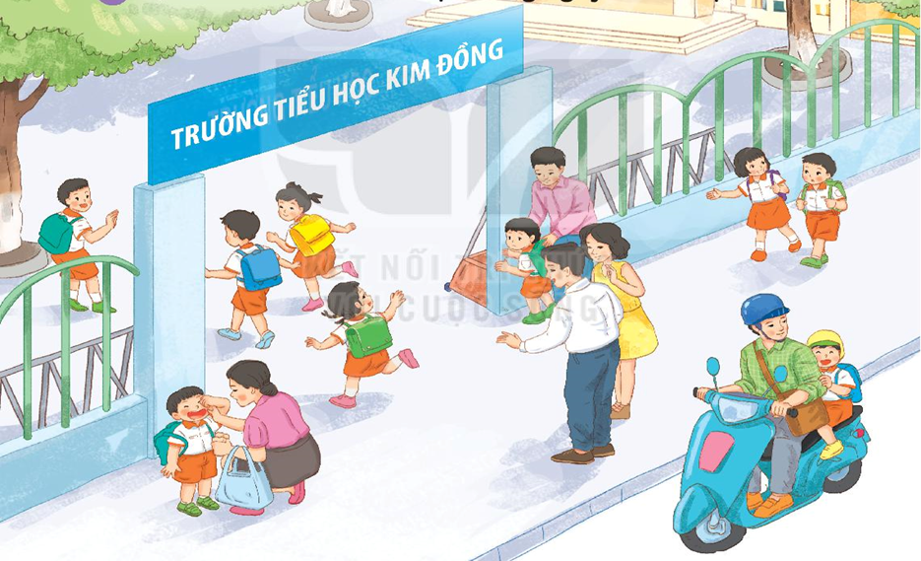
Ôn và khởi động
1
Quan sát hình ảnh các bạn trong ngày đầu đi học
Thảo luận nhóm 2
b. Ngày đầu đi học của em có gì đáng nhớ?
a. Hình ảnh bạn nào giống với em trong ngày đầu đi học?

Slide 4
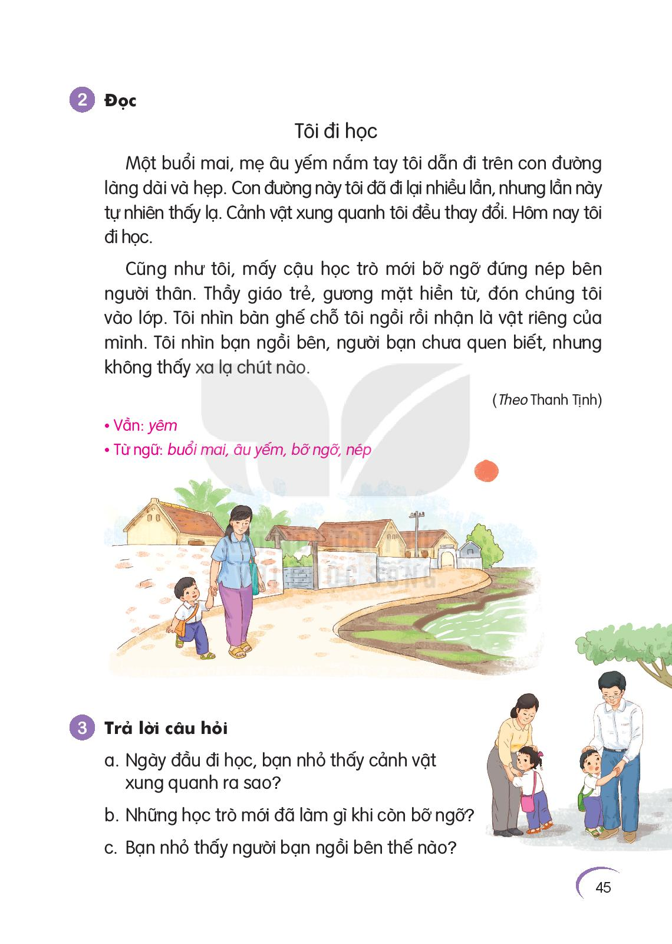
2
Đọc mẫu
Đọc
Tôi đi học

Slide 5
2
Đọc
Tôi đi học
Đọc nối tiếp câu lần 1
Bài chia mấy câu?
Notes:
GV HD hs cách đọc sao cho phù hợp với giongj kể của nhân vật.

Slide 6
Tôi đi học
Đọc nối tiếp câu lần 2.
Em hãy tìm từ khó đọc, khó hiểu trong bài.
Notes:
Giáo viên chủ động giải thích từ khó, cho hs luyện đọc từ. Từ khó có thể linh động theo vùng miền, không nhất thiết dạy theo giáo án soạn sẵn nhé.

Slide 7
Luyện đọc câu dài:
Một buổi mai, mẹ âu yếm nắm tay tôi dẫn trên con đường làng dài và hẹp.
Con đường này tôi đã đi lại nhiều lần, nhưng lần này tự nhiên tôi thấy lạ.

Slide 8

Tôi đi học
1
2
Văn bản chia thành mấy đoạn?
Đọc đoạn nối tiếp lần 1

Slide 9
Tôi đi học
Đọc nối tiếp đoạn lần 2
Luyện đọc nhóm 2.
Thi đọc nhóm 2.

Slide 10
Tôi đi học
nép: thu người lại, áp sát vào người khác, vật khác hoặc để được che chở.
bỡ ngỡ: ngơ ngác, lúng túng vì chưa quen
thuộc.
âu yếm: biểu lộ tình yêu thương bằng cử chỉ, dáng điệu,
buổi mai: buổi sáng sớm.
Giải nghĩa một số từ ngữ trong bài.

Slide 11

Tôi đi học
Thi đọc toàn bài

Slide 12
3
Trả lời câu hỏi
Đọc thầm toàn bài
Notes:
Gọi HS đọc lại bài

Slide 13
Đọc đoạn 1:
Một buổi mai, mẹ âu yếm nắm tay tôi dẫn trên con đường làng dài và hẹp. Con đường này tôi đã đi lại nhiều lần, nhưng lần này tự nhiên thấy lạ. Cảnh vật xung quanh tôi đều lạ. Hôm nay tôi đi học.
Ngày đầu đi học, bạn nhỏ thấy cảnh vật xung quanh ra sao?

Slide 14
Đọc đoạn 2:
Cũng như tôi, mấy cậu học trò mới bỡ ngỡ đứng nép bên người thân. Thầy giáo trẻ, gương mặt hiền từ, đón chúng tôi vào lớp. Tôi nhìn bàn ghế chỗ tôi ngồi rồi nhận là vật riêng của mình. Tôi nhìn bạn ngồi bên, người bạn chưa quen biết, nhưng không thấy xa lạ chút nào.
Bạn nhỏ thấy người bạn ngồi bên như thế nào?
Những trò mới đã làm gì khi còn bỡ ngỡ ?
Thầy giáo trẻ gương mặt như thế nào khi đón chúng tôi vào lớp?

Slide 15

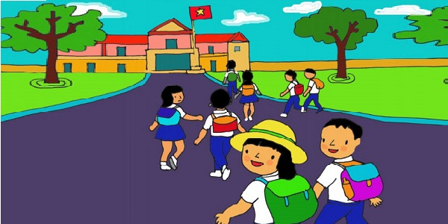
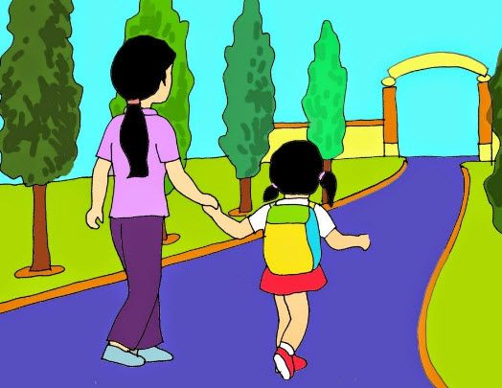
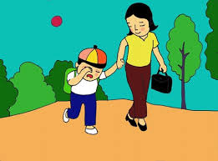


Em hãy kể một việc mà em thích nhất trong ngày đầu đi học.
Notes:
GV hãy nghe hs nói câu này nhé. Sẽ rất hạnh phúc khi nghe hs kể đấy ạ

Slide 16

4
Viết vào vở câu trả lời cho câu hỏi a ở mục 3
a. Ngày đầu đi học, bạn nhỏ thấy cảnh vật xung quanh (…).
Ngày đầu đi hǌ, bạn nhỏ thấy cảnh vật
xung quanh
đều thay đổi.
Cần chú ý gì khi viết chữ đầu câu?
Khoảng cách giữa các chữ như thế nào?
Cuối câu có dấu gì?
Notes:
GV hướng dẫn hs Tô chữ hoa N. GV hỏi để khai thác cho HS hiểu kĩ thuật viết (chữ đầu câu viết hoa, cuối câu có dấu chấm, khoảng cách các chữ bằng 1 con chữ o…)

Slide 17



Slide 18


